Slide 1

Lei n° 11445
Marco Regulatório de Saneamento
47° Congresso Nacional da Assemae

Slide 9
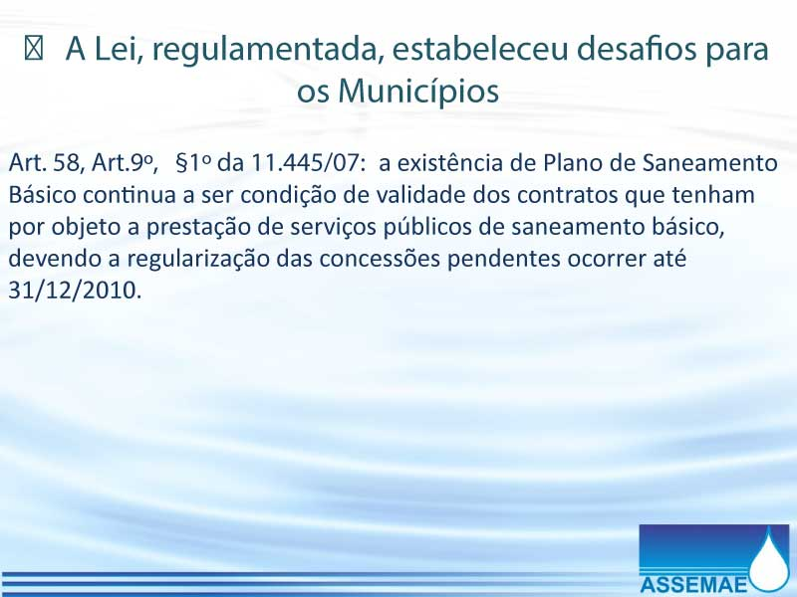

Slide 11
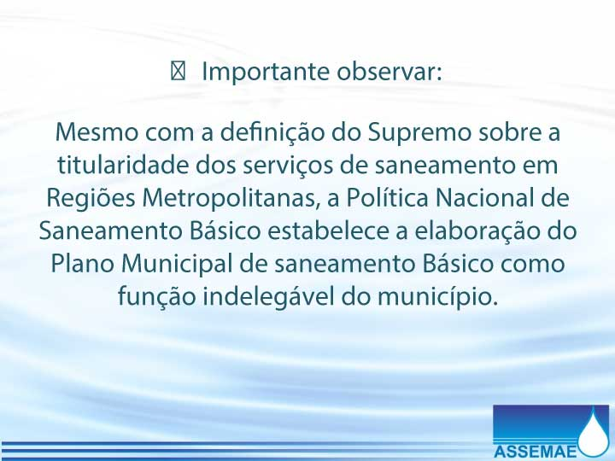

Slide 13


